Slide 1

СОВМЕСТНОЕ ПРЕДПРИЯТИЕ
ЗАКРЫТОЕ АКЦИОНЕРНОЕ ОБЩЕСТВО
«МАЗ-МАН»

Slide 2

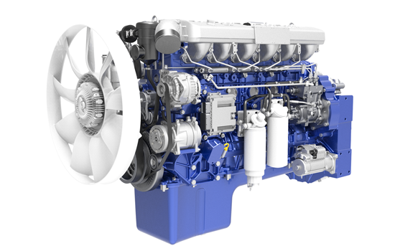
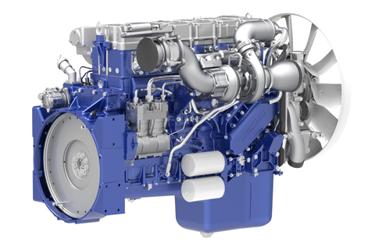
Двигатель
На автомобилях устанавливаются надёжные и экономичные двигатели семейства Weichai Power.
Двигатель WP12.460E50 с рабочим объемом 11,6 литров и мощностью 460 л.с.
Двигатель WP13.550E501 с рабочим объемом 12,54 литров и мощностью 550 л.с.
© МАЗMAН,
декабрь 2025

Slide 3
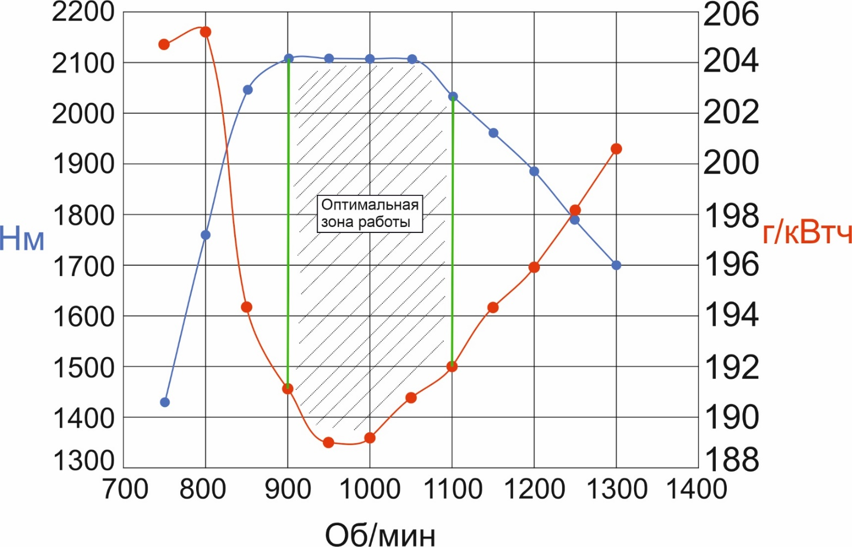
График зависимости расхода от оборотов ДВС
WP12.460E50
© МАЗMAН
© МАЗMAН,
декабрь 2025

Slide 4
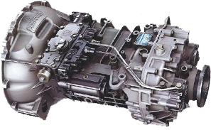
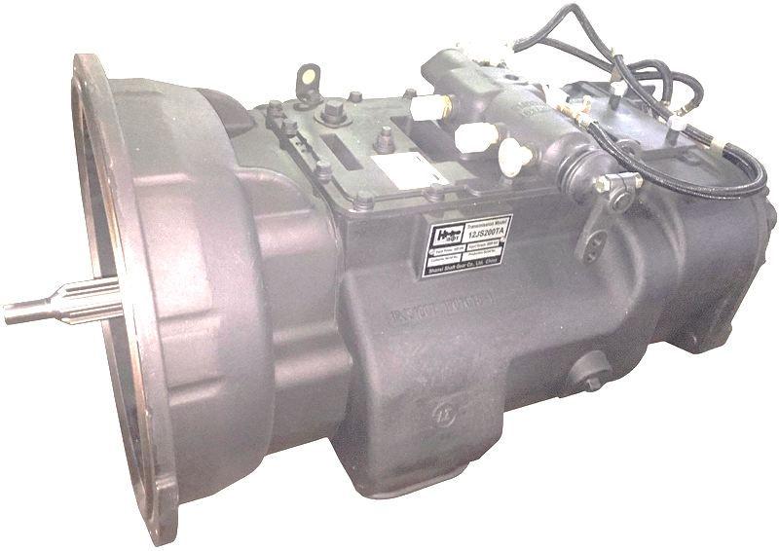
Трансмиссия
На автомобилях устанавливаются 16-ти ступенчатые коробки передач + 2 передачи заднего хода, производства "ZF" типа 16S2220 TO или 16S2520 TO, с тросовым приводом управления.
Сцепление однодисковое сухое с гидравлическим управлением и пневматической поддержкой, производства "Valeo" или "F&S".
Так же устанавливаются 12-ти ступенчатые коробки передач + 2 передачи заднего хода Fast Gear серии 12JS, с тросовым приводом управления. Передачу крутящего момента обеспечивает усиленная карданная передача с шарнирами типоразмера ЕС.
© МАЗMAН
© МАЗMAН,
декабрь 2025

Slide 5

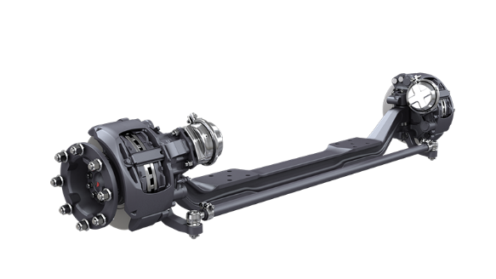
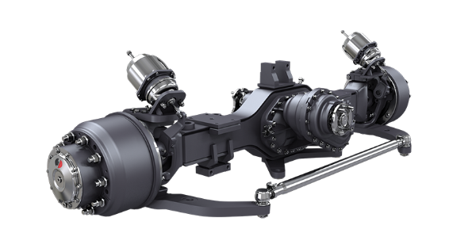
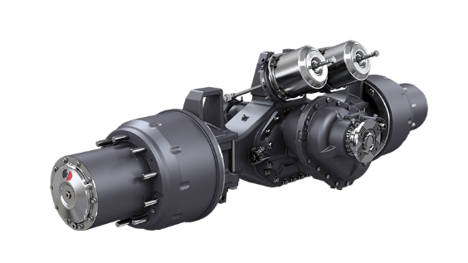
Оси и мосты
Изготавливаются по лицензии концерна «MAN»
Передняя управляемая ось с дисковыми тормозными механизмами – изогнутая балка с игольчатыми подшипниками в шкворневых соединениях
Передний управляемый ведущий мост, усиленные полуоси (ШРУСы) с планетарными пяти сателитными бортовыми колесными передачами
Задние ведущие мосты с блокировками межколесных и межмостовых дифференциалов с планетарными пяти сателитными бортовыми колесными передачами под высокую нагрузку
© МАЗMAН
© МАЗMAН,
декабрь 2025

Slide 6
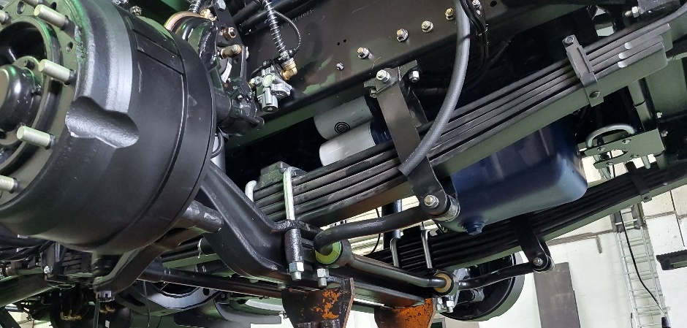
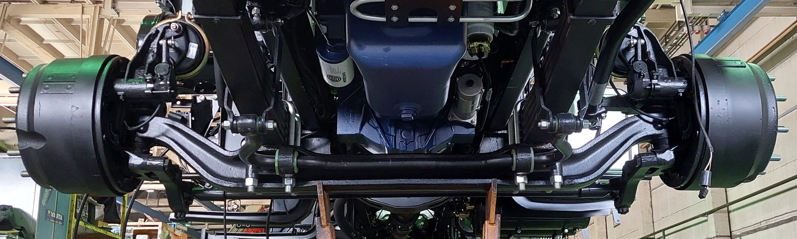
Подвеска передняя
полуэллиптические усиленные, морозостойкие - четырехлистовые рессоры (9т.) с телескопическими амортизаторами и стабилизатором поперечной устойчивости
© МАЗMAН
© МАЗMAН,
декабрь 2025

Slide 7
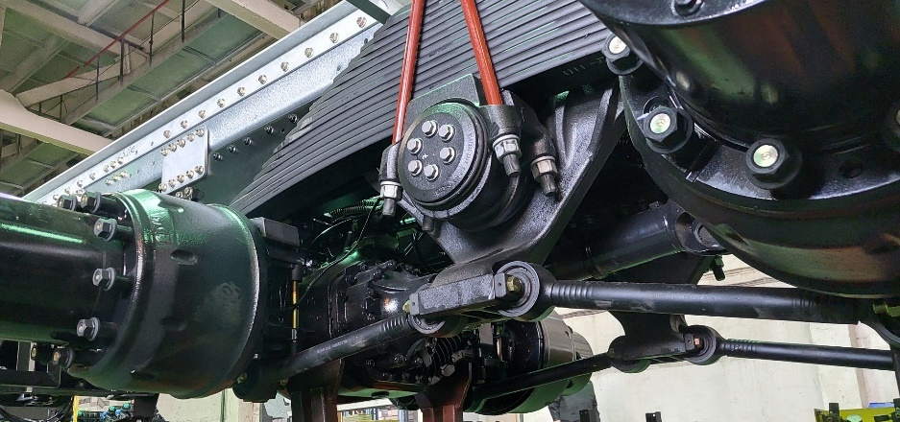
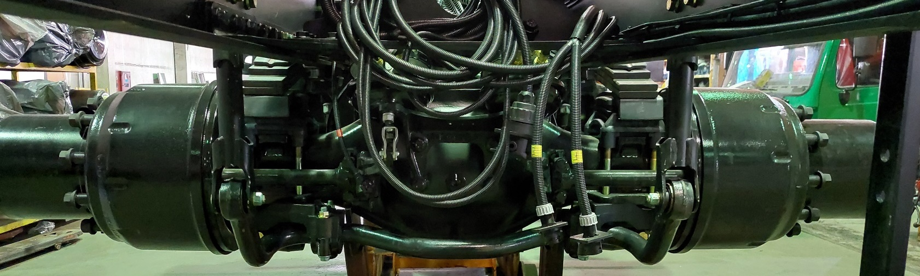
Подвеска задняя
рессорно-балансирная усиленная подвеска со скользящей опорой рессоры, усиленные, морозостойкие - четырнадцати листовые рессоры, со стабилизаторами поперечной устойчивости и V-образными верхними реактивными штангами и телескопическими амортизаторами
© МАЗMAН
© МАЗMAН,
декабрь 2025

Slide 8
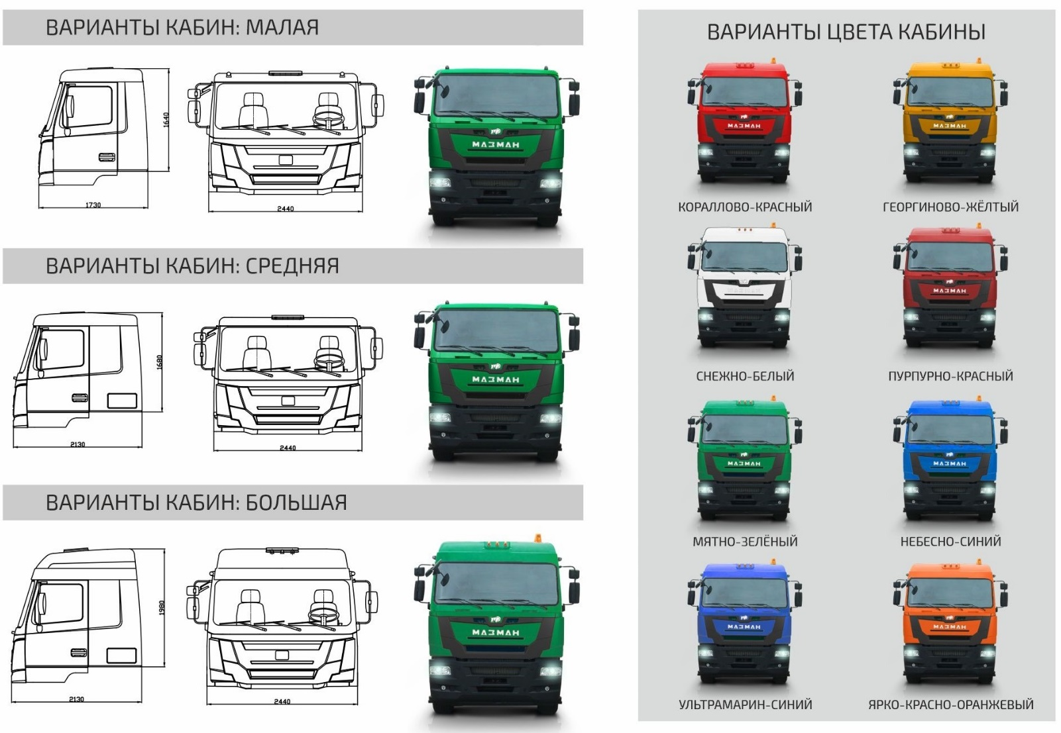
© МАЗMAН
© МАЗMAН,
декабрь 2025

Slide 9
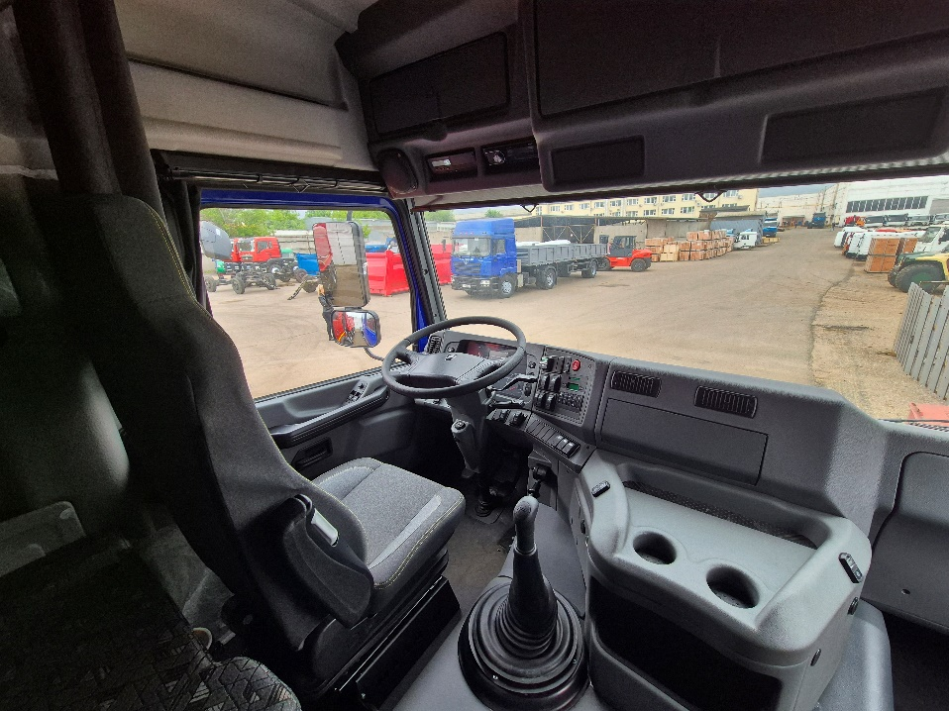
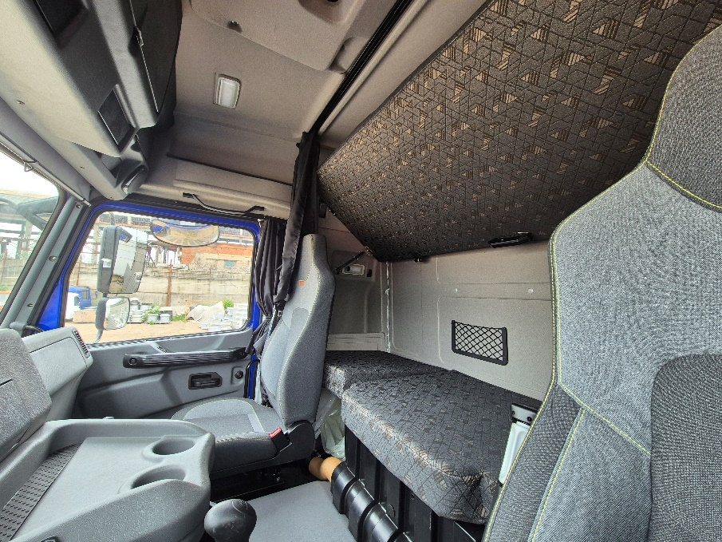
Интерьер кабины водителя
© МАЗMAН
© МАЗMAН,
декабрь 2025

Slide 10
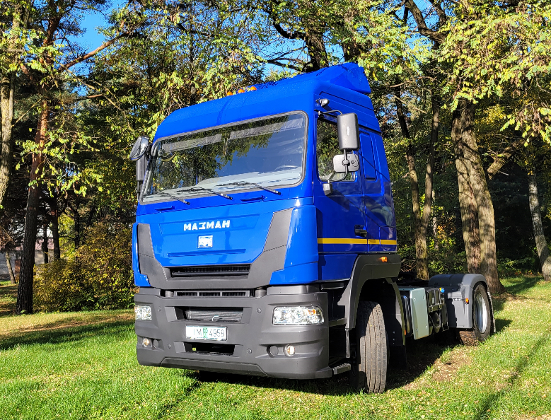
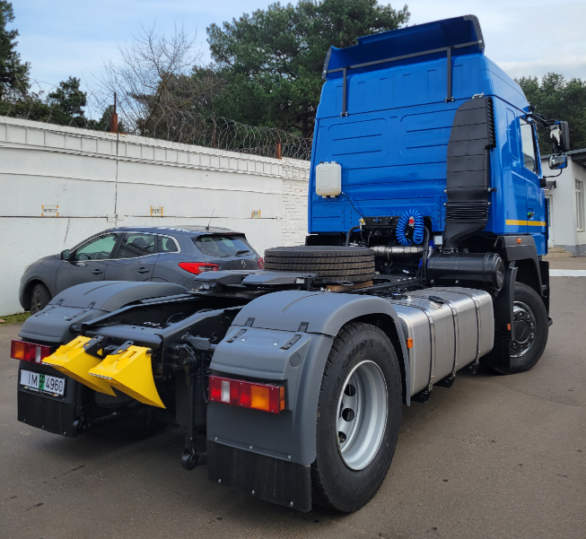
Седельный тягач 4х2
Характеристики моделей | МАЗ МАН 540459
Допустимая осевая нагрузка на переднюю ось, кг | 7 500
Допустимая осевая нагрузка на ведущий мост, кг | 11 500
Допустимая полная масса автомобиля, кг | 18 600
Снаряженная масса автомобиля, кг | 7 500
Допустимая полная масса автопоезда, кг | 44 000
© МАЗMAН
© МАЗMAН,
декабрь 2025

Slide 11
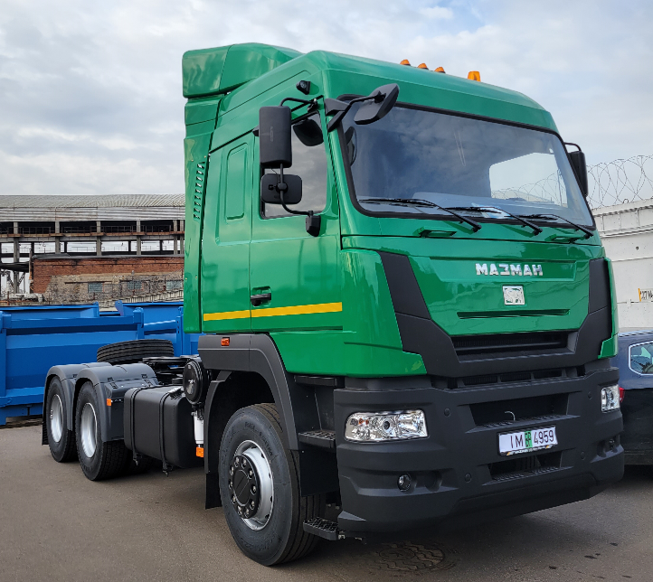
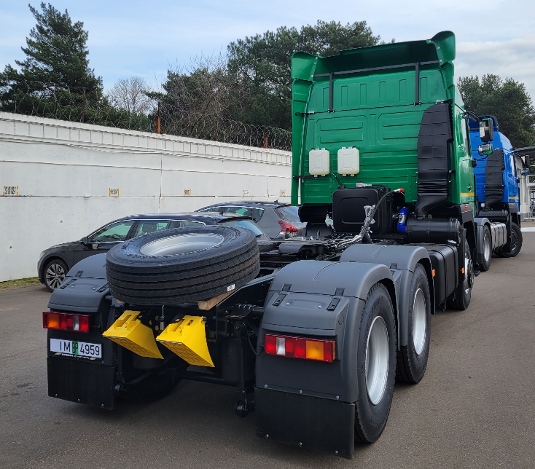
Седельный тягач 6х4
Характеристики моделей | МАЗ МАН 642459
Допустимая осевая нагрузка на переднюю ось, кг | 7 500 9 000
Допустимая осевая нагрузка на ведущие мосты, кг | 26 000
Допустимая полная масса автомобиля, кг | 33 500 35 000
Снаряженная масса автомобиля, кг | 9 500 … 10 000
Допустимая полная масса автопоезда, кг | 75 000
© МАЗMAН
© МАЗMAН,
декабрь 2025

Slide 12
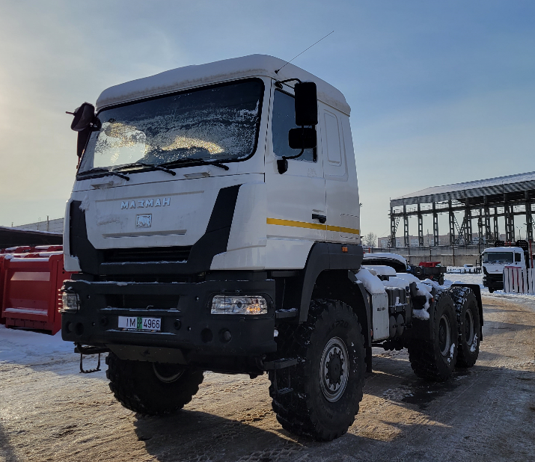
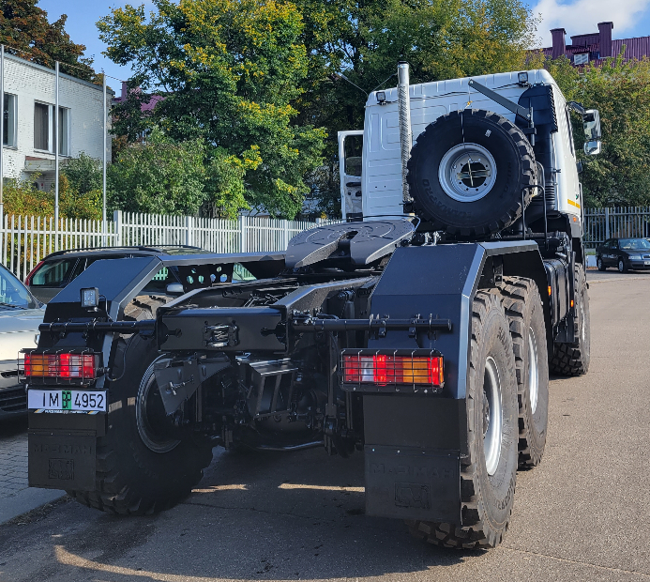
Седельный тягач 6х6
Характеристики моделей | МАЗ МАН 646459 | МАЗМАН 746459
Допустимая осевая нагрузка на передний мост, кг | 9 000 9 000
Допустимая осевая нагрузка на задние мосты, кг | 26 000 32 000
Допустимая полная масса автомобиля, кг | 29 500 … 34 500 41 000
Снаряженная масса автомобиля, кг | 11 500 … 12 500
Допустимая полная масса автопоезда, кг | 90 000
© МАЗMAН
© МАЗMAН,
декабрь 2025

Slide 13
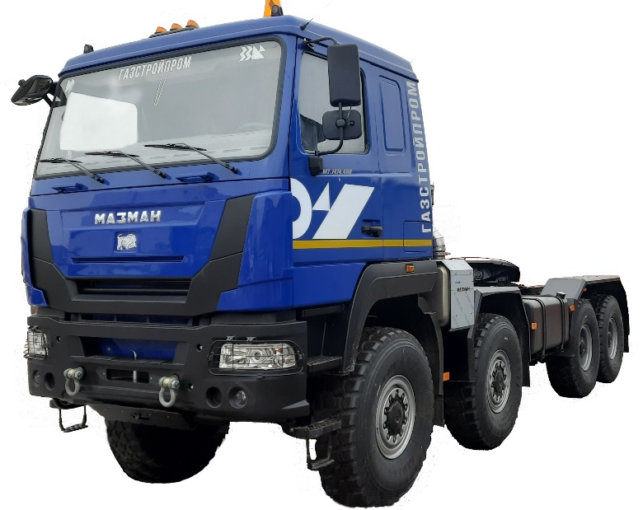
Седельный тягач 8х8
Характеристика моделей | МАЗ МАН 747459
Мощность двигателя, л.с. | 480
Допустимая осевая нагрузка на передние мосты, кг | 8 000 + 8 000
Допустимая осевая нагрузка на задние мосты, кг | 13 000 + 13 000
Допустимая полная масса автомобиля, кг | 42 000
Снаряженная масса автомобиля, кг | 15 000
Допустимая нагрузка на ССУ, кг | 27 000 – 35 000
© МАЗMAН
© МАЗMAН,
декабрь 2025

Slide 14
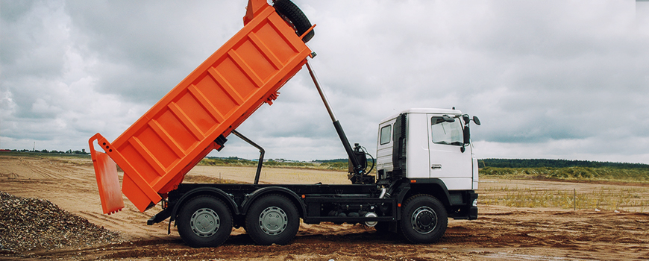
Самосвал 6х4
Характеристики моделей | МАЗ МАН 652459 | МАЗ МАН 752459
Допустимая осевая нагрузка на переднюю ось, кг | 9 000
Допустимая осевая нагрузка на ведущие мосты, кг | 26 000 32 000
Допустимая полная масса автомобиля, кг | 35 000 41 000
Снаряженная масса автомобиля, кг | 13 500 14 000
Допустимая грузоподъемность, кг | 21 500 27 000
© МАЗMAН
© МАЗMAН,
декабрь 2025

Slide 15
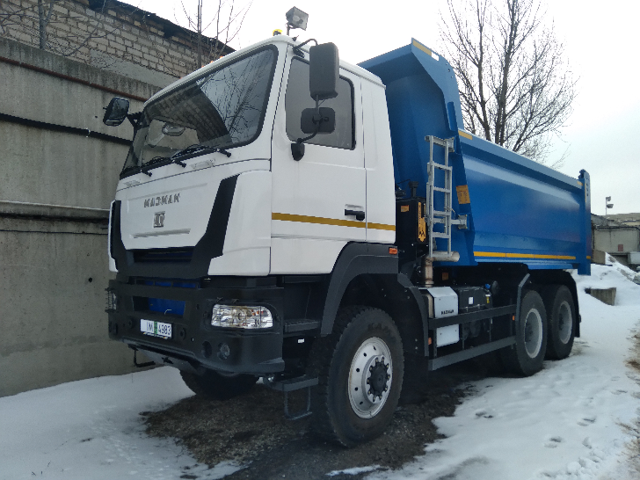
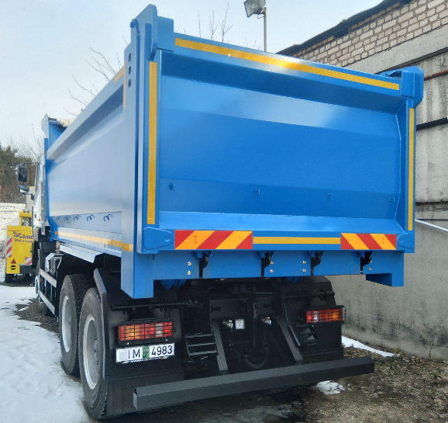
Самосвал 6х6
Характеристики моделей | МАЗ МАН 656459 | МАЗ МАН 756459
Допустимая осевая нагрузка на передний мост, кг | 8 000 9 000
Допустимая осевая нагрузка на задние мосты, кг | 32 000
Допустимая полная масса автомобиля, кг | 40 000 41 000
Снаряженная масса автомобиля, кг | 16 000 16 000
Допустимая грузоподъемность, кг | 24 000 25 000
Объем перевозимого груза, куб.м. | 15,0 16,0
© МАЗMAН
© МАЗMAН,
декабрь 2025

Slide 16
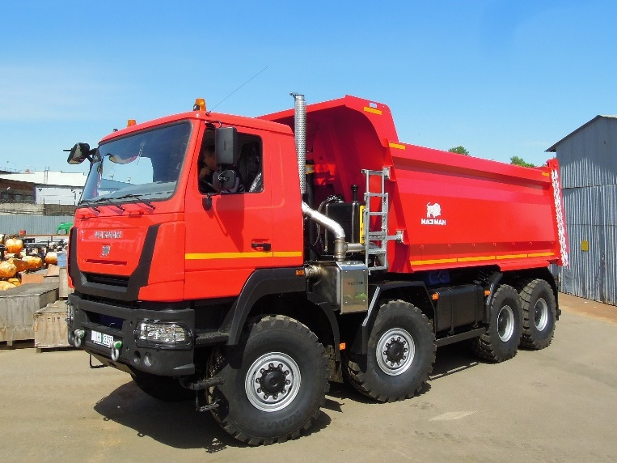
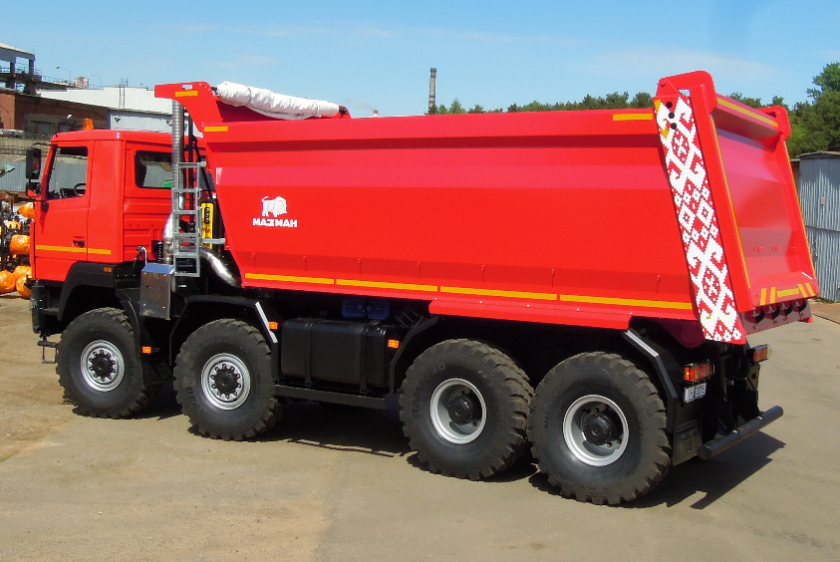
Самосвал 8х8
Характеристики моделей | МАЗМАН 757М59
Допустимая осевая нагрузка на передние мосты, кг | 9 000 + 9 000
Допустимая осевая нагрузка на задние мосты, кг | 32 000
Допустимая полная масса автомобиля, кг | 48 000
Снаряженная масса автомобиля, кг | 20 000
Допустимая грузоподъемность, кг | 28 000
Объем перевозимого груза, м. куб. | 20,0
© МАЗMAН
© МАЗMAН,
декабрь 2025

Slide 17
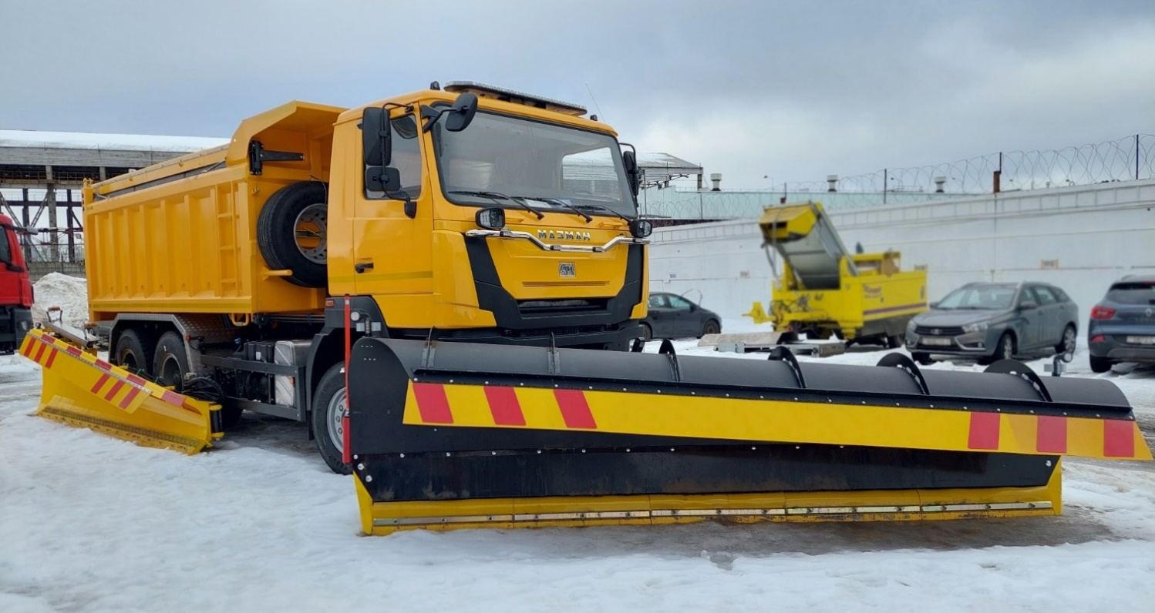
Техника для коммунального хозяйства
Автомобиль предназначен для высокопроизводительной очистки автомагистралей от снега и обработки их сыпучими или жидкими реагентами с рабочей скоростью до
70 км/час. Данный специальный автомобиль производится на базе серийного самосвала МАЗМАН 752459 с колесной формулой 6х4 и оснащается финским оборудованием.
© МАЗMAН
© МАЗMAН,
декабрь 2025

Slide 18
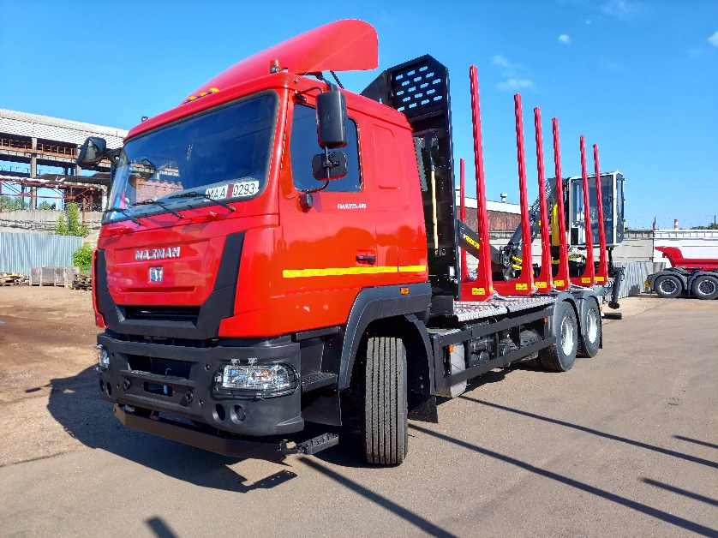
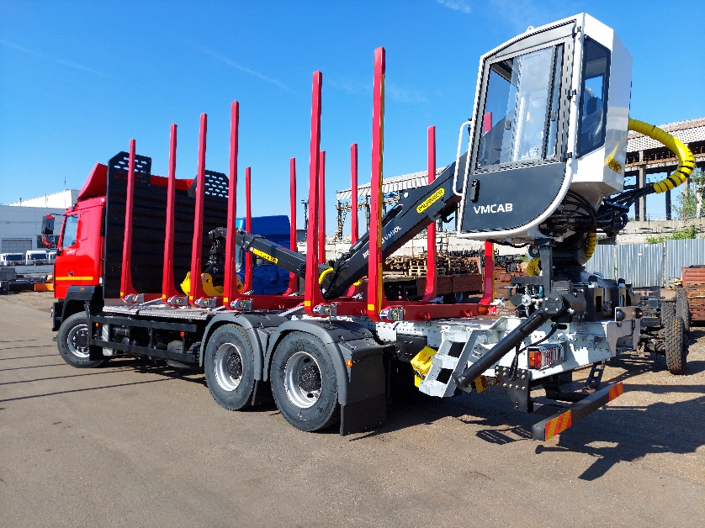
Автомобиль-сортиментовоз 6х4
Характеристики моделей | МАЗ-МАН 632459 | МАЗ-МАН 732459
Допустимая осевая нагрузка на переднюю ось, кг | 7 500 | 9 000
Допустимая нагрузка на тележку, кг | 26 000 | 26 000…32 000
Технически допустимая полная масса, кг | 33 500 | 35 000…41 000
Снаряженная масса, кг | До 15 000
Геометрический объем перевозимого груза, куб.м | 40,0
© МАЗMAН
© МАЗMAН,
декабрь 2025

Slide 19
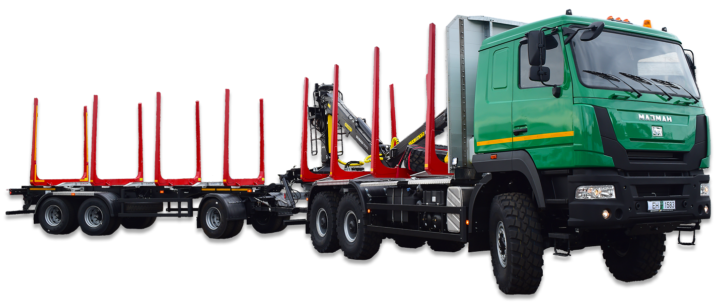
Автопоезд-сортиментовоз 6х6
Характеристики автомобиля | МАЗ-МАН 636459
Допустимая осевая нагрузка на передний мост, кг | 8 000
Допустимая нагрузка на тележку, кг | 32 000
Технически допустимая полная масса, кг | 40 000
Снаряженная масса, кг | 17 500
Геометрический объем перевозимого груза, куб.м | 32,0
Количество коников, шт | 4-6
© МАЗMAН
© МАЗMAН,
декабрь 2025

Slide 20
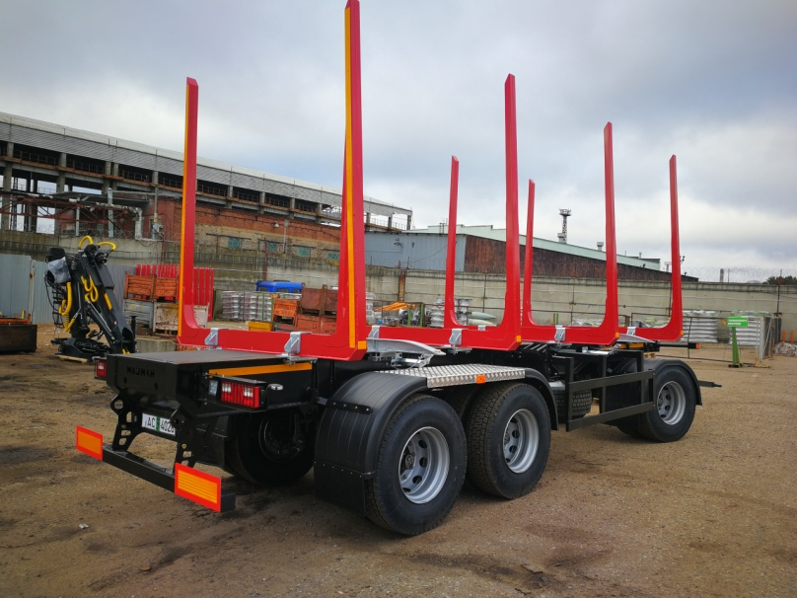
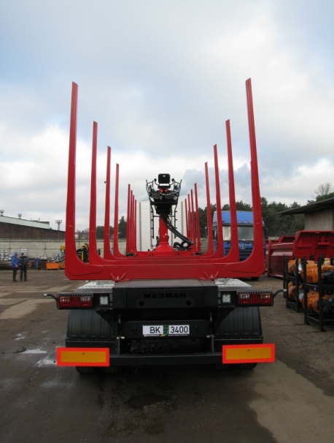
Прицеп-сортиментовоз
Характеристики прицепа | МАЗ МАН 890001
Допустимая осевая нагрузка, кг | 12 000 + 12 000 +12 000
Полная масса прицепа, кг | 36 000
Геометрический объем перевозимого груза, куб.м | 44,0
Количество коников, шт | 4-6
Количество стяжек, шт | 2-6
© МАЗMAН
© МАЗMAН,
декабрь 2025

Slide 21
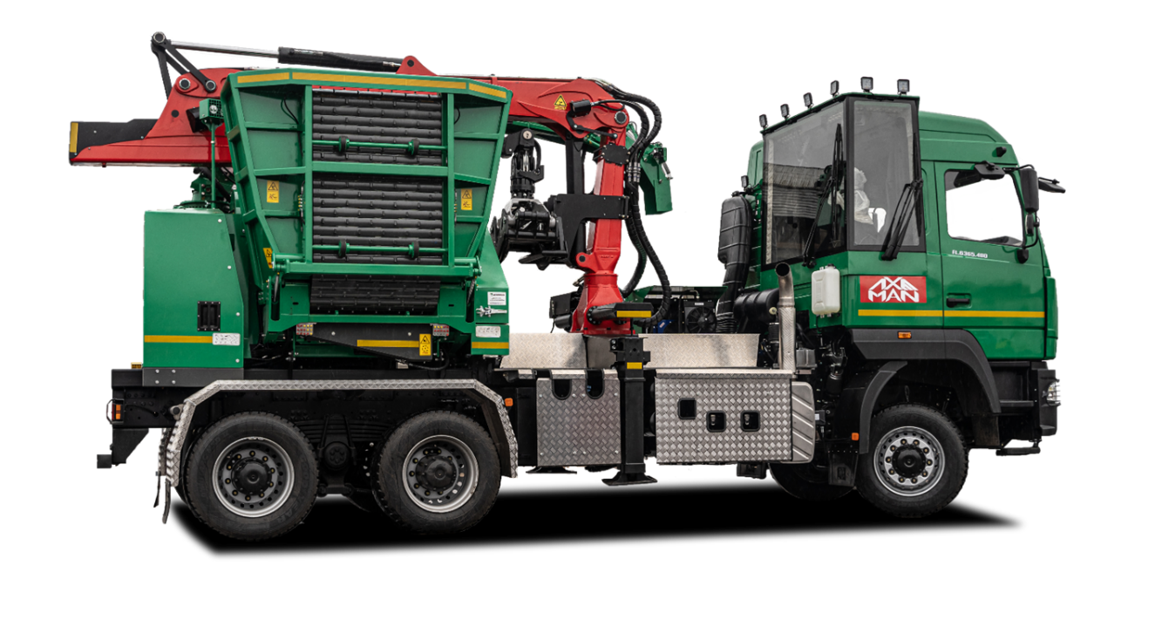





Область применения:
● Кустарники и стволовая древесина Диаметром до 560 мм
● Альтернатива трактору с рубильной машиной с приводом от вала отбора мощности ● Идеальный вариант для небольших и средних задач
Особенности:
● Малые расходы на приобретение и эксплуатацию
● Чрезвычайно большая поверхность просеивающего сита для получения щепы наилучшего качества
● Привод рубильный машины от двигателя шасси для просто и быстрого перемещения машины вдоль материалов
© МАЗMAН
© МАЗMAН,
декабрь 2025

Slide 22
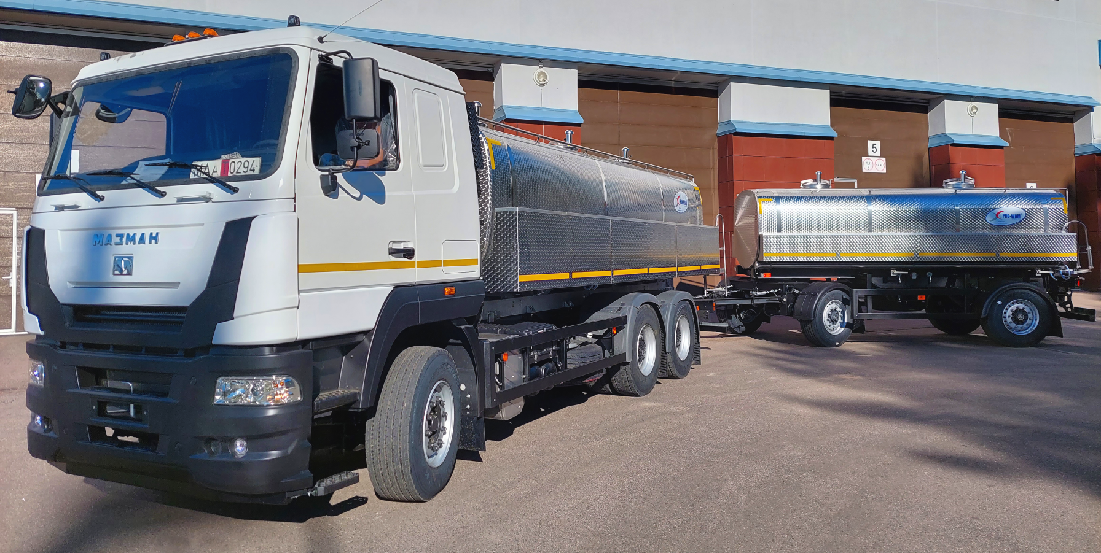
Автопоезд-молоковоз МАЗ-МАН
© МАЗMAН
© МАЗMAН,
декабрь 2025

Slide 23
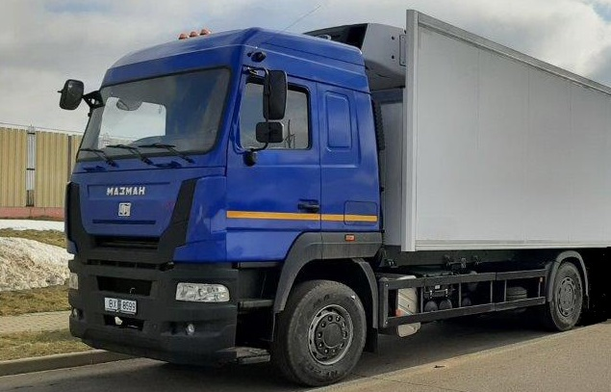
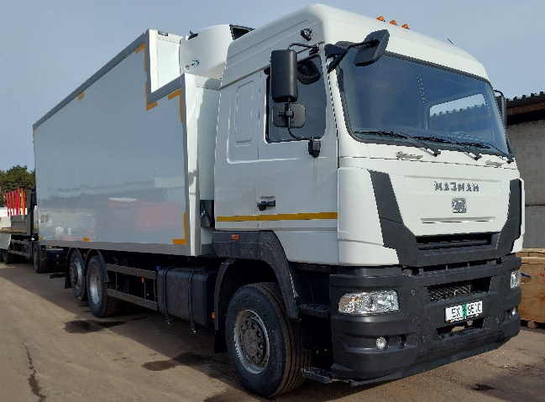
Техника для пищевой промышленности и торговых сетей
Показатель | Значение
Размеры наружные надстройки, мм.(д/ш/в) | 6000/2550/2300
Объем | 35 м. куб.
Материал панелей | Сэндвич-панель 60-80мм
Толщина панелей | не менее 80мм боковые стены: не менее 60 мм
Пол фургона | Полиуретановая заливка с гранитной крошкой
Оборудование погрузки/разгрузки и входа в кузов-фургон | Задние распашные двери на 270˚.
© МАЗMAН
© МАЗMAН,
декабрь 2025

Slide 24
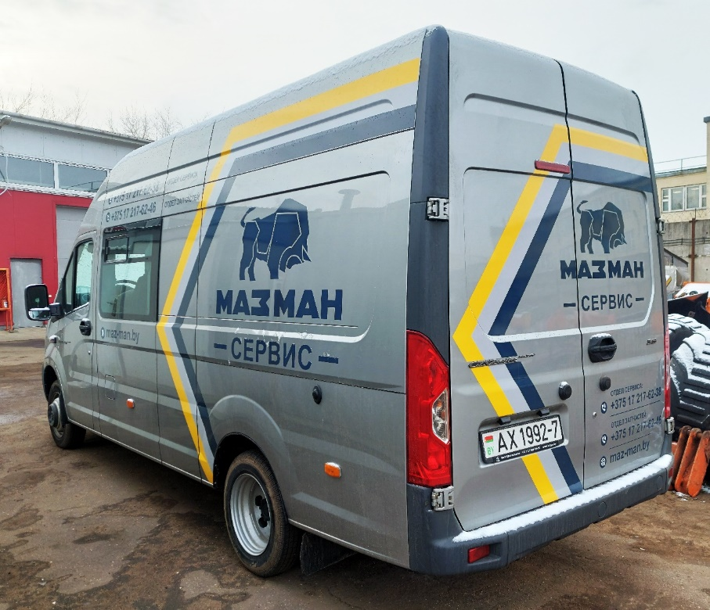
Сервисная служба
Фирменные мобильные бригады способны выявить неисправности, провести обслуживание и отремонтировать гарантийные и постгарантийные грузовые автомобили, спецтехнику производства СП ЗАО «МАЗ-МАН».
© МАЗMAН
© МАЗMAН,
декабрь 2025

Slide 25
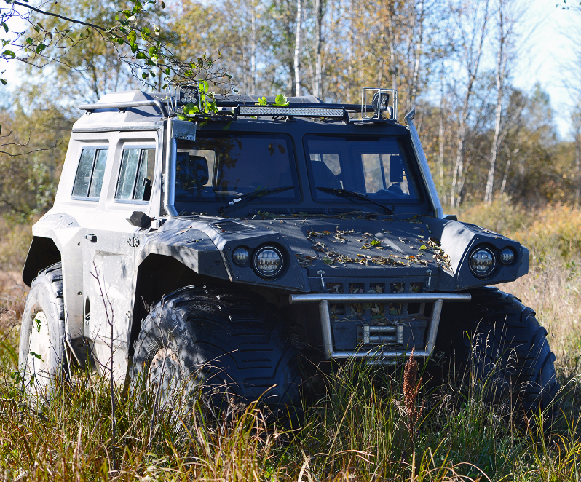
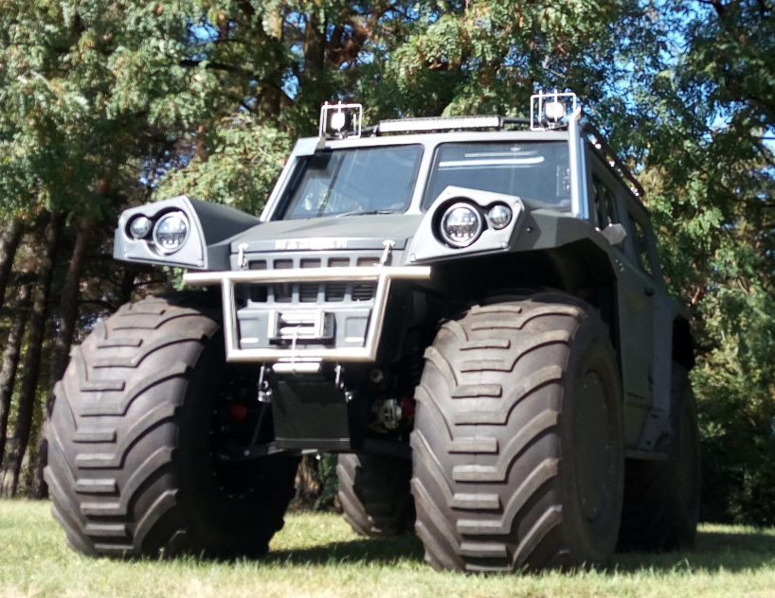
Снегоболотоход МАЗМАН
Снегоболотоход - универсальная полноприводная самоходная машина (4х4) на шинах низкого давления
(0,07 - 0,5 атм).
Предназначен для передвижения по пересеченной местности и по грунтам со слабой несущей способностью (снег, болото, пески), с возможностью передвижения по воде и по дорогам общего пользования.
© МАЗMAН
© МАЗMAН,
декабрь 2025

Slide 26
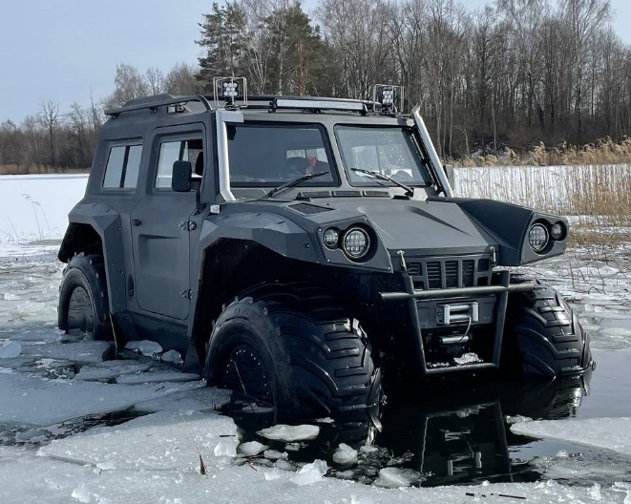
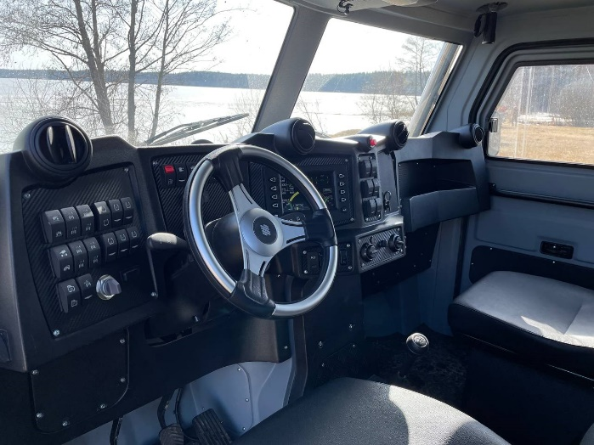
Снегоболотоход МАЗМАН
Основные технические характеристики | Значение
Габаритные размеры (длина, ширина, высота), мм | 4 600 / 2 500 / 2 700
Колесная база, мм | 3 200
Снаряженная масса, кг | 2 300
Полная масса, кг | 3 300
Грузоподъемность при движении по грунту, кг | до 1000
Максимальная скорость, км/ч | 50
Число мест для перевозки людей: | 1 + 5 + 4
© МАЗMAН
© МАЗMAН,
декабрь 2025

Slide 27
Спасибо за внимание!
220021, РЕСПУБЛИКА БЕЛАРУСЬ МИНСК, УЛ. ЦЕНТРАЛЬНАЯ, ЗА
_{ОТДЕЛ СБЫТА И СЕРВИСА}
_{Тел.: +375 (17) 217-62-12}
_{Тел.: +375 (17) 217-62-15}
© МАЗMAН
© МАЗMAН,
декабрь 2025

